Slide 1
Reisen gjennom kapitalmarkedet
- hva ser vi etter og hvem møter du?
Næringsteft, 2023

Slide 2
Ronja Capital

Slide 3
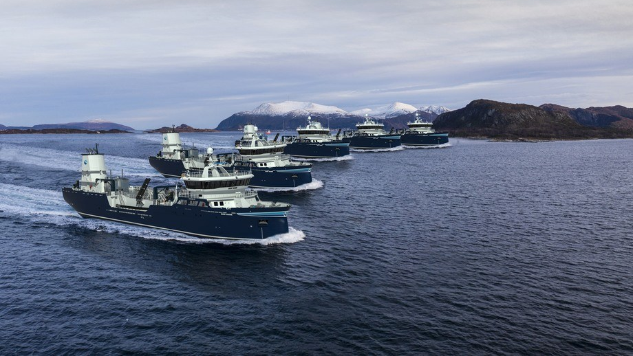


Slide 4
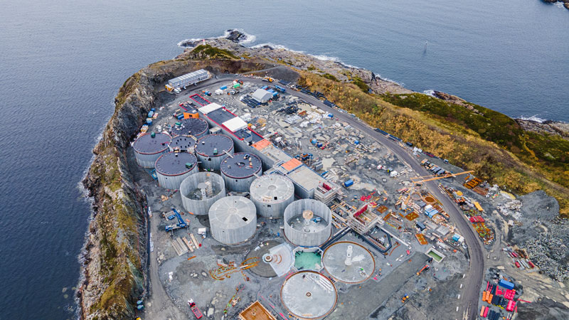


Slide 5

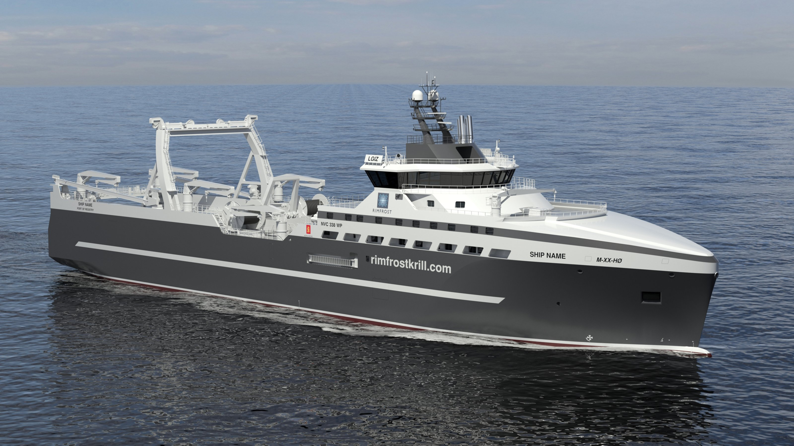

Slide 6


0

Slide 7



Slide 8
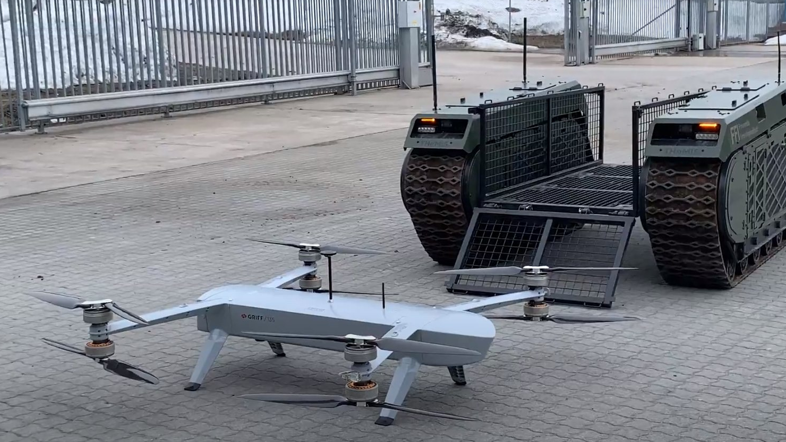



Slide 9


Notes:
https://vimeo.com/277457630

Slide 10


Slide 11
Hva er en typisk investering for Ronja Capital?
Vi går typisk inn i vekstselskaper med verifisert forretningsmodell
Vi tilfører
  Kapital
  Finansiell kompetanse
  Sektorkompetanse på bestemte områder
Vår typiske investering
  Vi eier mellom 10-30%, stor minoritet
  Bør ha klar vei mot en investering i størrelsesorden NOK 30-90m
  Kan gå inn med mindre beløp

Slide 12





Hva ser vi etter?
Menneskene
Kunnskap
Erfaring
Driv / holdninger
Vekst og skalering
Vekstmuligheter
Skalerbarhet
Vekstkostnader
Milestones
Hendelser som «re-priser» selskapet
Exit muligheter
… til hvilken pris?

Slide 13
Generelt så er tidligfase selskaper for dårlig på «milestones»
Når vi investerer i nye selskaper så ser vi alltid etter “milestones”
  Eks: Produktlanseringer, nye store kunder, verifisering av teknologi, break-even, etc.
«Milestones» endrer verdien av selskapet
  Endrer hvordan eksisterende og nye investorer ser på selskapet
  Disiplinerende ovenfor selskapet, klar plan/strategi
«Milestones» kan brukes som naturlig exit punkt
  Husk! Nesten alle investorer vil kreve en exit strategi!
«Milestones» er også en mulighet til å realisere egne verdier
  … men investorer vil kreve noe:
  Det åpenbare – lock-up av nøkkelpersonell (grunnlegger)
  Tilby earn-out, opsjoner, etc.
  Plan til neste exit.

Slide 14
Kapitalreise: hvem møter du?
Increased demand for professional structure →
Existence
Growth
Maturity
Survival
Success
Larger funds
Type of investors
Private equity
Industrial players
MILESTONE
Venture funds
MILESTONE
Family offices
MILESTONE
HNWI
IPO
MILESTONE
Friends & family
Company development
(milestones)
Own money
MILESTONE
… and sometimes we delist companies
Equity
Type of capital
Convertible debt
Debt

Slide 15
Eksempel: Salmon Evolution ASA
Larger local industrial players enter
Major industrials
enter
IPO
Domestic
public funds
Company founded
Initial founders
Some industrial players
More local industrial players enter
International
public funds
Global industrial partners
2017 | 2018 | 2019 | 2020 | 2021 | 2022 | 2023 | 2024
MILESTONE
MILESTONE
MILESTONE
MILESTONE
MILESTONE
MILESTONE
Industrial entry
Repricing
Partial exit
Dongwon enters
Repricing
IPO
Repricing
First fish in tank
Repricing
Cargill enters
First harvest
Repricing
Profitable farming operations
Equity
Type of capital
Debt

Slide 16
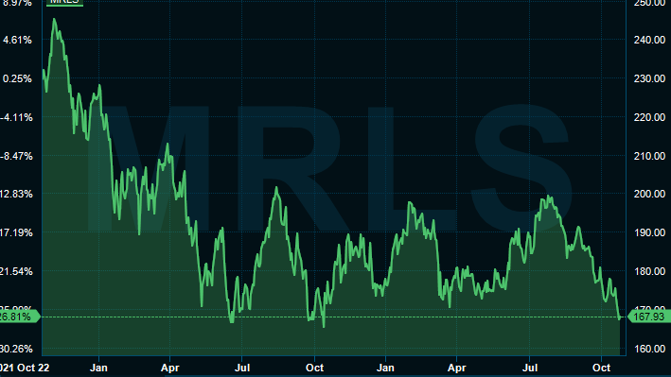
Har vært en krevende periode for små selskaper…
Russell 2000 indeks
Indeks for de minste 2000 selskapene i Russell 3000 indeksen.
→ Ned 25-30%
Større fall for selskaper som er:
  Unotert
  Negativ cash-flow
  Tidlig fase

Slide 17
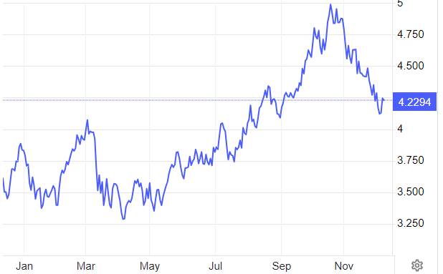
… men noe er på vei til å skje nå:
Amerikanske “10-åringen”

Slide 18
Takk for meg!

